Slide 1
画像の平滑化処理を用いた パーティクルフィルタによる物体追跡
理工学部 応用情報工学科
11X3014 井垣 円
指導教員 平原 誠

Slide 2
研究の背景
サッカー選手の評価or試合分析
選手とボールを含めたピッチ全体をとらえる必要がある
人間では負担がかかる
選手評価と試合分析の手助けとなるシステムが必要
Notes:
2

Slide 3
研究で用いた手法
テンプレートマッチング
パーティクルフィルタ
画像処理
平滑化処理
・メディアンフィルタ
・ガウシアンフィルタ
・輪郭保存フィルタ

Slide 4
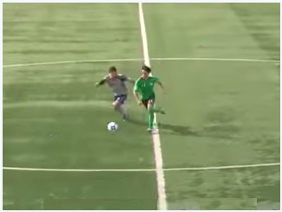
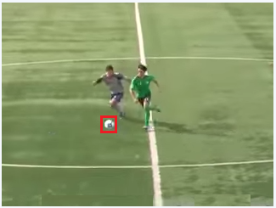

テンプレートマッチング
探索画像に対してテンプレート画像との相関値を求め、
最も値の高い領域を対象物体領域とする手法
最大相関領域を検出
探索画像
$$\text{テンプレート}\text{画像}$$
探索結果

Slide 5
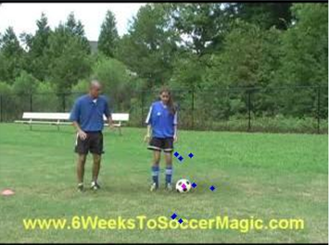
パーティクルフィルタ
追跡対象の状態の仮説(粒子)を多数生成し、
評価値を求め、対象の状態推定を行う方法

Slide 6
パーティクルフィルタ
前時刻の粒子の状態
状態を変位させ、
次時刻の粒子とする
各粒子を中心に
一定の大きさで
動画像を切り取る
切り取った画像内で
テンプレートマッチング
各切り取り画像内の
最大相関値を比較
この時最も
相関値が高い(ボール領域)
Notes:
6

Slide 7
パーティクルフィルタ
これらのステップを繰り返し
追跡
各粒子とボール座標との
距離から重みを求める
重みに基づいて
各粒子を選択し直す
重みが大
Notes:
7

Slide 8
切り替え追跡手法
テンプレート
マッチング
一度ボールを見失うと再び追跡することが
困難
粒子の予測により短時間であればオクルージョンが起きてもボールの位置を推定できる
常に全画面を探索するのでボールの位置を検出できる
オクルージョン*が発生すると検出が困難
パーティクルフィルタ
* ボールが人間の足などに隠れてしまう現象

Slide 9
切り替え追跡手法
テンプレートマッチング → パーティクルフィルタ
互いの欠点を補えるので切り替え追跡手法は効果がある
の場合でも
パーティクルフィルタ → テンプレートマッチング
の場合でも

Slide 10
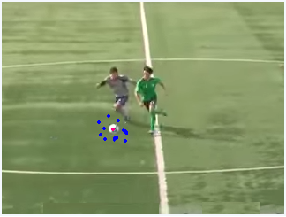


切り替え追跡手法アルゴリズム
初期フレーム
テンプレートマッチングによりボール
を検出
パーティクルフィルタにより
物体追跡
$$→$$
$$→$$
ボール領域を検出し中心のボール座標を確定
ボール座標を中心に粒子をランダムに撒く

Slide 11
切り替え追跡手法アルゴリズム
テンプレートマッチング
最大相関値≧相関閾値
パーティクルフィルタに切り替え
パーティクルフィルタ
３フレーム連続で
最大相関値＜相関閾値なら
テンプレートマッチングに切り替え

Slide 12
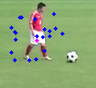
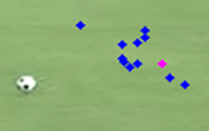
芝やユニフォームを検出
そのまま追跡失敗してしまう
背景への誤検出が見られた
→用意した画像に存在するノイズが原因と考えられる
Notes:
画像差し替え

Slide 13
平滑化処理
ノイズを減らす必要がある → 平滑化
平滑化は画像の輝度値を平らに滑らかにするための手法
メディアン、ガウシアンなどの各フィルタによる平滑化処理を提案
Notes:
この前のスライドとの関連性を示したスライドを追加する

Slide 14
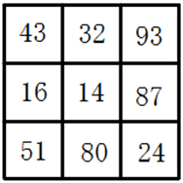
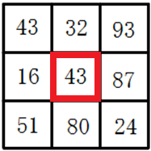
平滑化・メディアンフィルタ
局所領域における輝度値を小さい順に並べ、 真ん中にくる輝度値を領域中央の画素の出力とする処理
ソート処理
{ 93 87 80 51 43 32 24 16 14 }
43を出力
３×３の場合

Slide 15
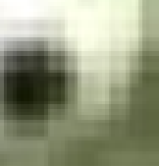

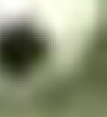

拡大
元画像
拡大
メディアンフィルタ

Slide 16
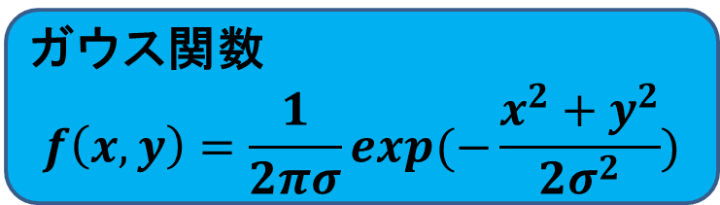
平滑化・ガウシアンフィルタ
注目画素に近いほど、重みを大きくし、遠いほど重みを小さくなるようにガウス分布の関数 を用いて領域中央の画素値を求める手法
ガウス関数
$$f\left(x,y\right)=\frac{1}{2πσ}exp(−\frac{x^{2}+y^{2}}{{2σ}^{2}})$$
1 | 2 | 1
2 | 4 | 2
1 | 2 | 1
３×３の場合の
ガウシアンフィルタの係数

Slide 17

拡大
元画像
拡大
ガウシアンフィルタ

Slide 18
しかし
メディアン、ガウシアンフィルタでは
輪郭もボケてしまう
輪郭を強調するフィルタを提案

Slide 19
輪郭保存フィルタ
従来：近傍画素値との差を少なくする
輪郭部分を強調した画像を生成
＋
近傍画素値の差による重み付け
近傍画素値の差が大
→重みを小さく
近傍画素値の差が小
→重みを大きく

Slide 20
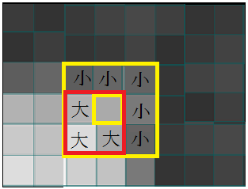
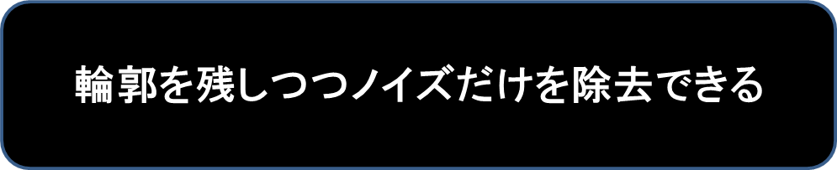
輪郭保存フィルタ
輝度差が激しい部分は小さい重み付け
中心の輝度値に近い部分を強く重み付け
$$\text{輪郭を残しつつノイズだけを除去できる}$$
Notes:
同じことを説明しているだけなので一枚に減らす
その分より詳しく説明

Slide 21
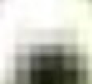


拡大
元画像
拡大
輪郭保存フィルタ

Slide 22


各フィルタ比較画像
メディアンフィルタ・ガウシアンフィルタより
輪郭が保たれている
元画像(フィルタ処理なし)
メディアン
ガウシアン
輪郭保存フィルタ

Slide 23
本研究のイメージ図
初期フレーム
検出成功
追跡成功
テンプレートマッチング
パーティクルフィルタ
平滑化処理
平滑化処理
検出失敗
追跡失敗

Slide 24
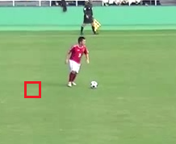
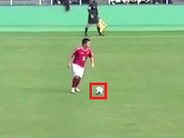
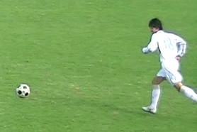
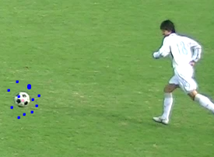
平滑化処理を行わない場合では
誤検出したが
平滑化処理を用いた場合では
正しく検出・追跡できた
画像平滑化処理なし
画像平滑化処理あり

Slide 25


追跡精度(%) = $\frac{追跡の成功フレームの数}{全フレーム数}×$100(%)
data1…271フレーム
data2…243フレーム
data3…214フレーム
data4…203フレーム
data5…730フレーム
$$平滑化処理により$$
$$誤検出を減らせた$$
 | data1 | data2 | data3 | data4 | data5
平滑化処理なし | 82.00% | 79.10% | 89.60% | 83.30% | 84.50%
ガウシアン | 85.20% | 82.30% | 90.50% | 84.10% | 86.90%
メディアン | 85.10% | 82.00% | 90.32% | 84.30% | 86.90%
輪郭保存 | 86.70% | 85.40% | 92.10% | 85.10% | 88.20%

Slide 26
考察
画像処理前よりも若干精度が向上した結果を得ることができた
これは輪郭保存によりボールをより強調できたので芝や人間のユニフォームと間違わずにボールを検出ができたからと考えられる

Slide 27
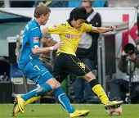
今後の課題
長時間のオクルージョンへの対応
ボールが
選手に長時間
隠れてしまう
隠してしまっている選手を
追跡することによって
ボールの位置を
推定できるようになるだろう

Slide 28
参考文献
北川源四郎，竹村彰通. 21世紀の統計科学Ⅲ：数理・計算の統計科学. 東京大学出版会, 2008．
OpenCV プログラミングブック 第2版 OpenCV 1.1 奈良先端科学技術大学院大学 OpenCVプログラミングブック制作チーム

Slide 29
終わり

Slide 30
補足

Slide 31
正規化相互相関法(NCC)
テンプレート画像の大きさをM×N、位置(i,j)におけるテンプレート画像の輝度値の値をT(i,j)、位置(x,y)おける探索画像の輝度値の値をI(x,y)とする。

Slide 32
距離、評価値、重みの計算
距離：
bはボール領域の中心の座標であるボール座標
評価値：
標準偏差σは経験的(実験的)に決定
重み：

Slide 33
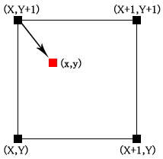

拡大・縮小 最近近傍法
・最近近傍法…参照する位置に最も近い位置にある画素の輝度値を参照する．最も近い座標を選ぶ手法．拡大したときに粗さが目立つ
$$粗さが目立ってしまう・・・$$

Slide 34
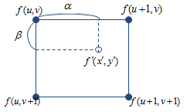

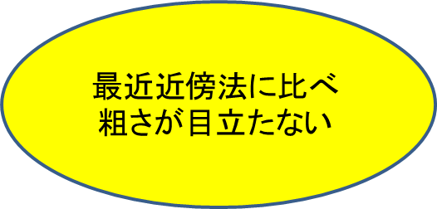
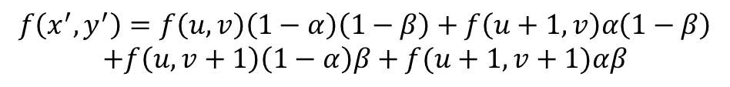
画像の拡大・縮小 バイリニア法
求めたい点に最も近い場所にある４ 点を基準にして，その点からの距離に基づいて，それぞれの点の色の加重平均を求める
座標変換前の輝度値をf、座標変換後の輝度値をf´とする
$$f\left(x^{′},y^{′}\right)=f\left(u,v\right)\left(1−α\right)\left(1−β\right)+f\left(u+1,v\right)α\left(1−β\right)$$
$$+f\left(u,v+1\right)\left(1−α\right)β+f(u+1,v+1)αβ$$
$$最近近傍法に比べ$$
$$粗さが目立たない$$

